Slide 1
Сердце, наполненное любовью…

Slide 2
«Есть люди, которые жизнь положили на то,
Чтоб мы с вами счастливее жили.
Примером нас учат любить и дружить
И нам рядом с ними счастливее жить…»

Slide 3
Сара Алпысовна Назарбаева родилась 12 февраля 1941 года в селе Кызылжар Карагандинской области. В 1962 году она вышла замуж за Н.А.Назарбаева.
Имеет трех дочерей, внуков и правнуков. Окончила завод – ВТУЗ при Карагандинском металлургическом комбинате, экономист, почетный профессор КазГу (2000 г). После окончания ВТУЗа работала на Карагандинском металлургическом комбинате, ПО «Карагандауголь». С февраля 1992 года – создатель и президент республиканского детского благотворительного фонда «Бобек».

Slide 4
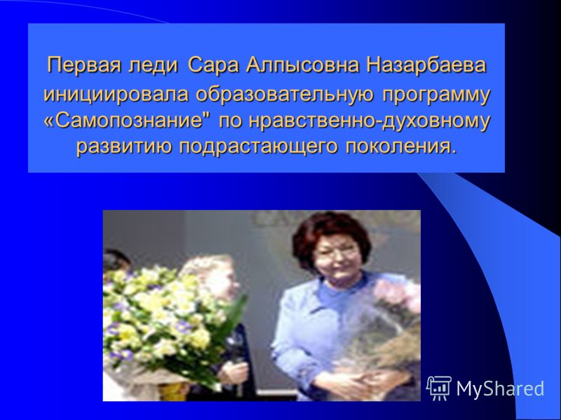

Slide 5
Автор идеи и вдохновитель программы нравственно-духовного развития детей и студенческой молодежи « Самопознание» - первая леди Республики Казахстан Сара Алпысовна Назарбаева – многие годы на практике занималась благотворительной деятельностью по оказанию помощи социально уязвимым категориям населения. Простое перечисление инициатив Первой леди позволяет представить колоссальный масштаб и значимость ее социально-педагогической деятельности: детские дома семейного типа, Дома юношества, Дома надежды и многое другое.

Slide 6
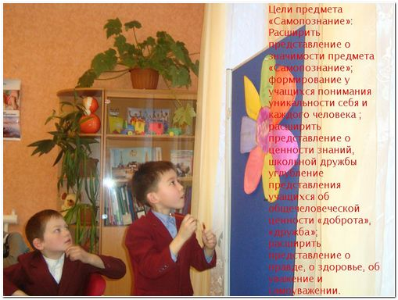

Slide 7
Образовательная программа «Самопознание» стала смыслом и главным делом всей жизни. Путеводной звездой на этом пути стала мечта – вырастить казахстанских детей счастливыми, помочь им поверить в себя, научить самостоятельно решать собственные жизненные проблемы.

Slide 8
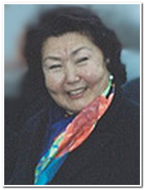
«Мне хочется, чтобы дети с самых малых лет освоили искусство быть всегда здоровыми и счастливыми, чтобы учились и росли, обретая мудрость жизни и счастье в служении человечеству»
С.А.Назарбаева

Slide 9


Slide 10
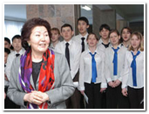
Такие чувства, как любовь, доброта, благодарность, уважение, счастье. Милосердие вырабатывались человечеством в течение столетий для того, чтобы всем легче было жить, общаться друг с другом, чтобы это общение приносило радость.

Slide 11
Сару Алпысовну Назарбаеву справедливо признают духовным лидером и общественным деятелем планетарного масштаба, вносящим заметный вклад в утверждение гуманистических ценностей, идеалов добра и справедливости, не только в нашей стране, но и во всем мире. Титаническая деятельность Сары Алпысовны во благо детства отмечена многочисленными международными наградами:

Slide 12
Золотой медалью и золотым кольцом международного фонда «SOS– Киндердорф - интернационал» 1999 год. За особые заслуги в решении вопросов детей сирот
Золотой медалью имени Ч.Айтматова. За великий вклад в философию самопознания и культуры чтения.
Специальной наградой детского фонда ООН – ЮНИСЕФ за выдающийся вклад в области защиты прав детей.
Президент Детского фонда «Бобек» является лауреатом премии Всемирной организации здравоохранении им. И.Дограмачи.
Международной премии «Unity» (Униту)
Премией «КурманджанДатка» за плодотворную деятельность в области охраны здоровья, благотворительности и духовного формирования подрастающего поколения.
Почетный работник образования Республики Казахстан
Глубоко символично, что Назарбаева Сара Алпысовна награждена Международной благотворительной премией «Золотое сердце» за многолетнее беззаветное служение интересам обездоленных детей.
Премией фонда гуманитарного сотрудничества государств – участников СНГ «Звезды содружества»
«Орденом славы и чести» 2011 год

Slide 13
Сара Алпысовна является автором ряда книг, посвященных здоровому образу жизни: «Путь к себе» «Учение Порфирия Корнеевича Иванова, как метод воспитания здоровой личности (1999)»
«Этика жизни» (2001г.) журнал «Самопознание» 2011 год № 1 стр. 84-85
«С любовью» (2001 г).
«Самопознание» (2009г) учебник для нового одноименного учебного предмета в Казахстане.
Журналы «Самопознание KZ»

Slide 14
Отвергнув лесть и суету сует
И выбрав ношу, что потяжелее,
Она нам дарит свой душевный свет,
И мы становимся добрее и светлее.
Какая тайна свыше Ей дана?
Какие горизонты Ей открыты?
Откуда силы черпает Она,
Чтоб дети в горе не были забыты?
Не за награды - сердце позвало,
Не напоказ - естественно и просто
Несет Она такое всем тепло,
Что тают даже айсберги сиротства!
О, будь благословенна, доброта!
Рука дающего да пусть не оскудеет!
Под знаком милосердного крыла
Пусть станет мир и выше, и мудрее!

Slide 15


